Slide 1
Transición de ser Padres a ser Maestros
Distrito Escolar Unificado de Glendale

Slide 2
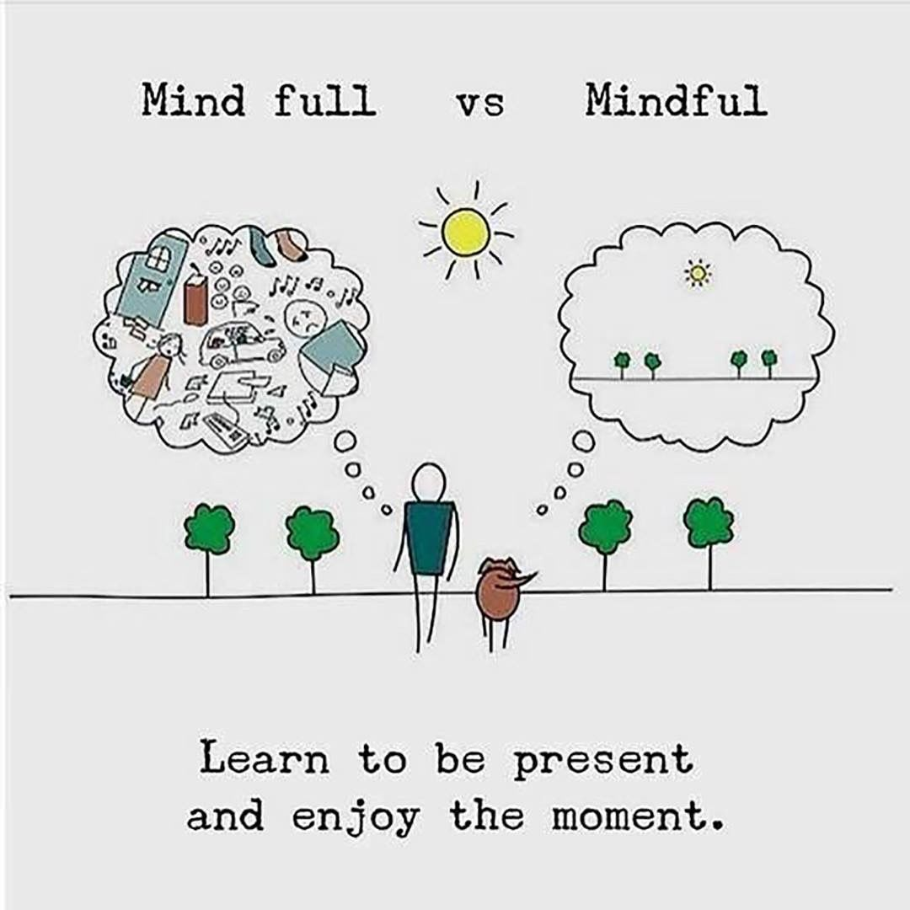
Practique estar Consciente
Esté presente en el “ahora”
  Usted tiene control para predecir cómo podrían ser sus actividades diarias.
Tenga fe en sí mismo.
  Sepa que no está solo en este proceso.
  Usted tiene la habilidad para guiar a sus hijos durante este cambio difícil.
Mente Llena vs Mente Consciente
Aprenda a estra presente y a disfrutar el momento

Slide 3
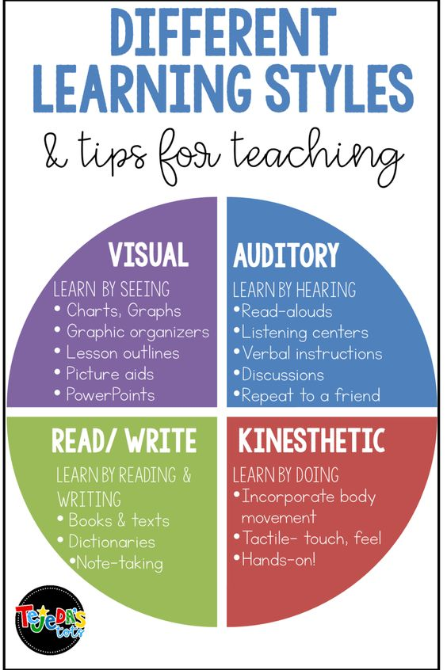
Todos aprendemos y entendemos de manera diferente
ESTILOS DIFERENTE DE APRENDIZAJE
Y consejos para enseñar
Aprender Viendo
  Gráficos y Fotos
  Esquema borrador de la lección
Aprender Escuchando
  Leer en “voz alta”
  Repetición
Aprender Leyendo y Escribiendo
  Tomar notas
  Libros y paginas de trabajos
Aprender Haciendo
  Actividades prácticas
  Incorporar movimientos corporales

Slide 4
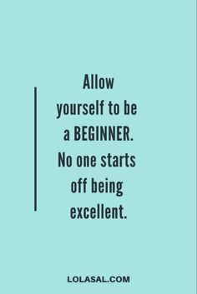
Cómo adaptarse:
Tener paciencia.
Todas las cosas son difíciles antes que se pongan fáciles
Mire la situación desde la perspectiva del niño.
Respire profundo.
  Pare lo que está haciendo y respire profundo varias veces. Cuente hasta 10 (o 50 si es necesario) e inhale despacio por la nariz y exhale por la boca.
Use la técnica de distracción en usted mismo
  Cuando comience a sentir que empieza a irritarse, distráigase con otra cosa.
  Reoriente la conversación a un tema diferente.
Permítase ser PRINCIPIANTE.
Nadie comienza siendo excelente.

Slide 5

Permanezca interesado
Esté involucrado activamente en que completen sus
  Puede hacerlo así:
    Crear una lista de Cosas para Hacer
    Tener una agenda diaria
    Use Cronómetros & Haga Concesiones
Trate de motivarlos con actividades de “tiempo libre,” después de cada tarea completada.
¡Esté disponible si necesitan ayuda/tienen preguntas!

Slide 6
El uso de Cronómetros y hacer Concesiones
Antes del tiempo de mirar dispositivos con pantalla necesita hacer esto:
ALGO Creativo
ALGO Bondadoso
ALGO Útil
ALGO Saludable
ALGO Al aire libre
*Quehaceres y 20 minutos de lectura o escritura
15 minutos - Trabajo #1
  Descanso de 10 minutos (estírese, salga a caminar)
20 minutos - Trabajo #2
  Descanso de 10 minutos (tiempo de mirar dispositivos con pantalla, actividad de su elección)
15 minutos - Trabajo #3
  Descanso de 10 minutos (arte, escribir en un diario)
Preguntar y repasar juntos los trabajos
  20 minutos juntos

Slide 7
Cómo ser un maestro
“Sea CONSISTENTE y CUMPLA con lo que dijo”
Hayley Cain
Cumpla con lo que dice.
Asegúrese que sus palabras y sus acciones sean consistentes.
Crea que puede.
Tenga confianza en quién es usted y lo que representa.
Nadie es perfecto.
Acepte responsabilidad por sus errores y acciones.
Permanezca organizado.
Trate y planee junto con sus hijos una agenda para enseñarles independencia y responsabilidad.

Slide 8
¡Está bien no saber TODO!
Usted está aprendiendo mientras ellos aprenden.
  Cree un proceso de paso a paso.
La habilidad de aprender a cómo esperar y aceptar errores es esencial.
  Habrá muchos desacuerdos y errores, ¡Está bien!
Tome descansos cuando los necesite.
Reconozca que este cambio es nuevo y puede que no se entienda o comprenda de la misma manera que usted lo hace.

Slide 9
Mantenga una mente abierta
Qué pensar cuando me siento desalentado
1. Esto es difícil pero yo soy fuerte
2.Quizás no pueda controlar la situación. Pero estoy a cargo de cómo respondo a ella.
3. No sé cómo hacerlo…..todavía
4. Este desafío está aquí para enseñarme algo.
5. Todo lo que necesito hacer es tomar un paso por vez. Respirar. Y hacer el que sigue.
  Póngase al nivel de sus hijos.
  Siéntese a hablar para medir como se están adaptando a los cambios.
  Tome un paso a la vez.

